Slide 1
Инструменты проектирования информационных систем
Лекция 1. Архитектура информационных систем

Slide 2
Учебные вопросы
Введение в дисциплину. Терминология и документация.
Информационная система. Классификация.
Понятие архитектуры ИС. Типы архитектур. Программное Обеспечение и Функциональные Компоненты ИС.
Платформенная архитектура ИС. Понятие и классификация архитектурных стилей
Каркасы и интеграция

Slide 3
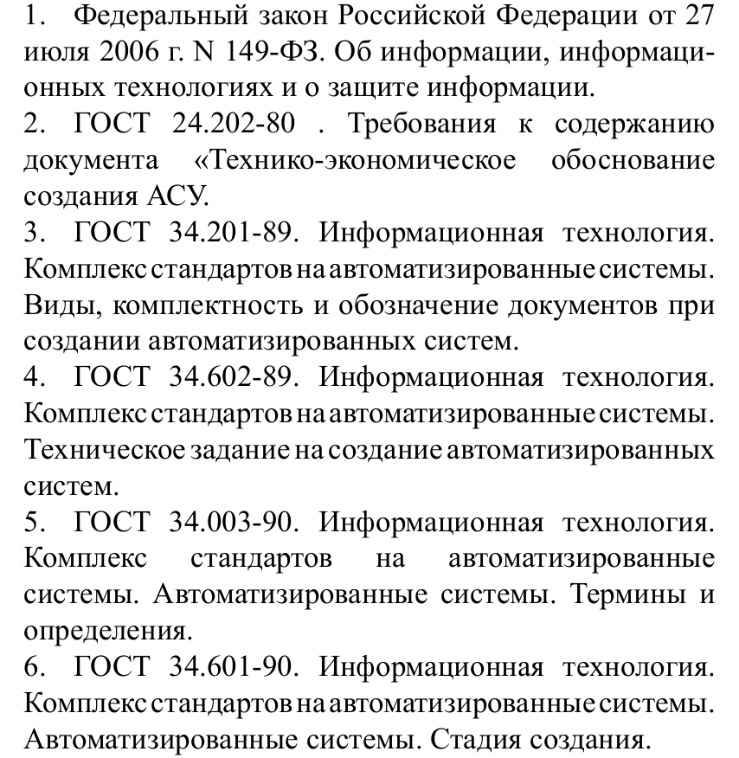
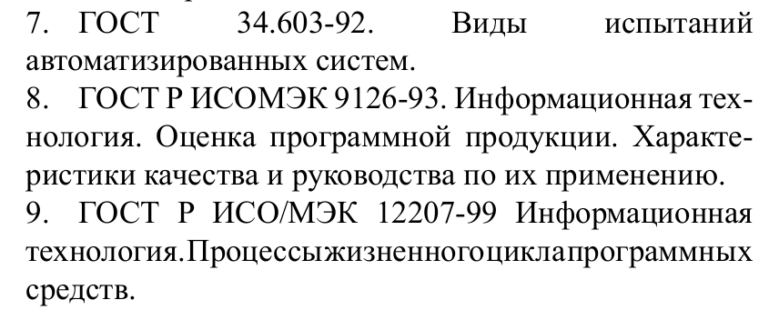
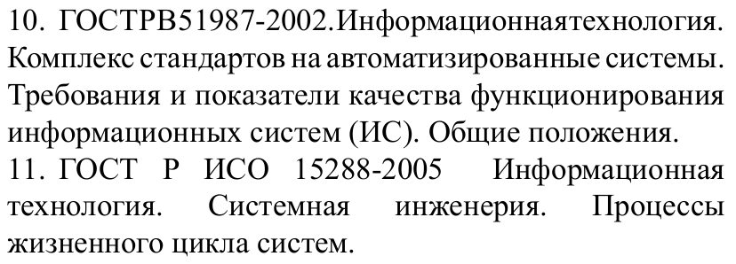
Введение в дисциплину. Терминология и документация.

Slide 4
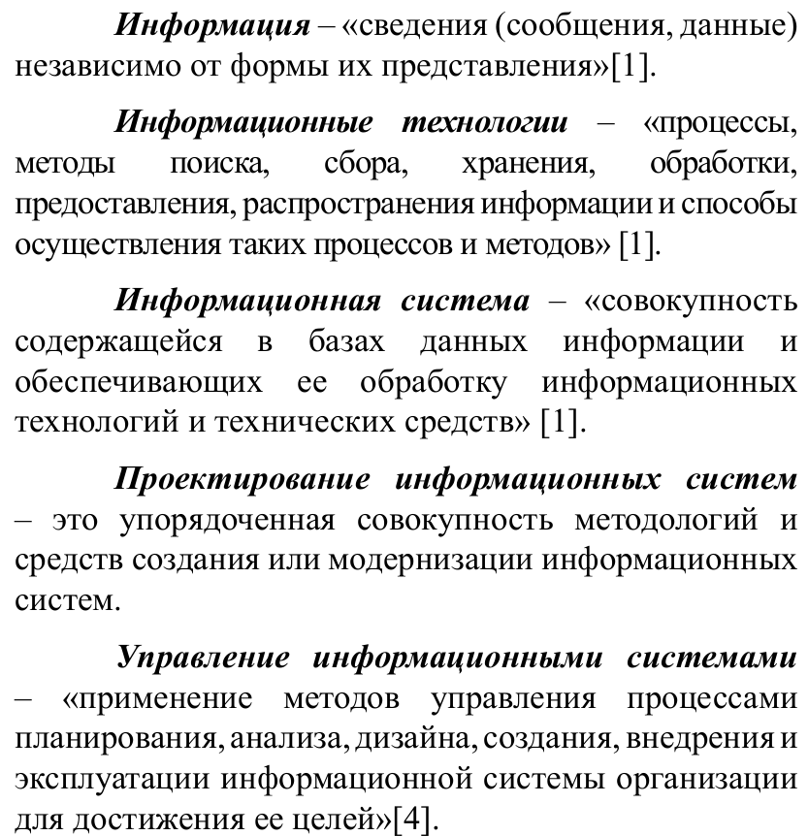
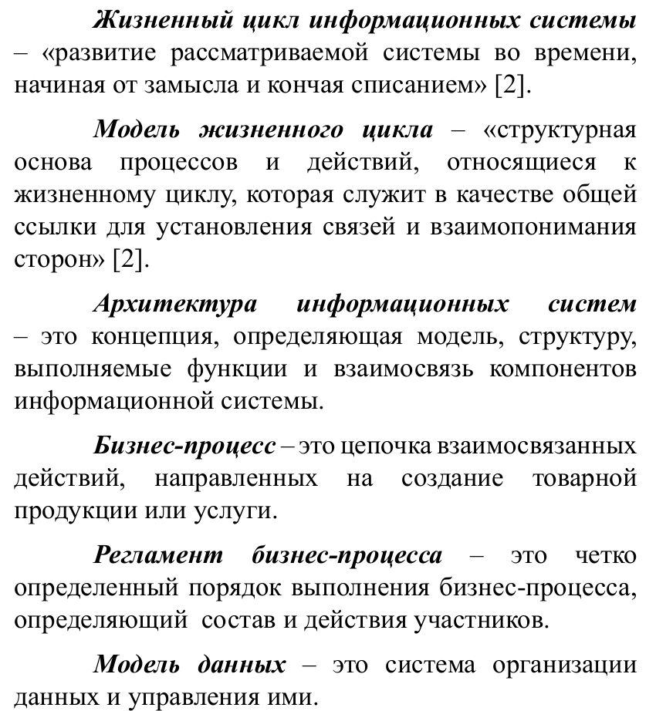
Введение в дисциплину. Терминология и документация.

Slide 5
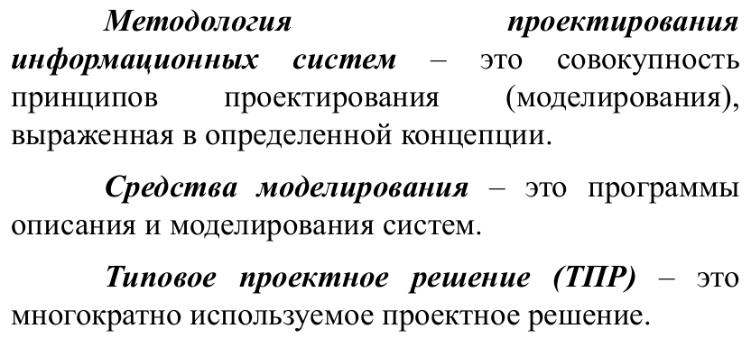
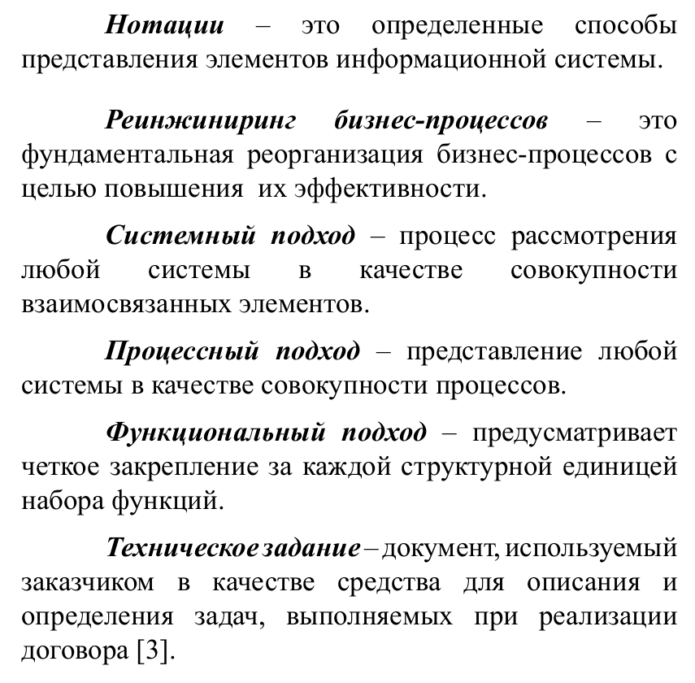
Введение в дисциплину. Терминология и документация.

Slide 6
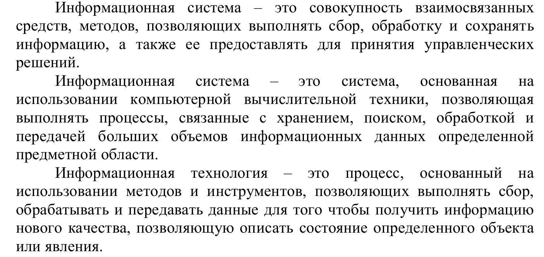
Информационная система. Классификация.

Slide 7
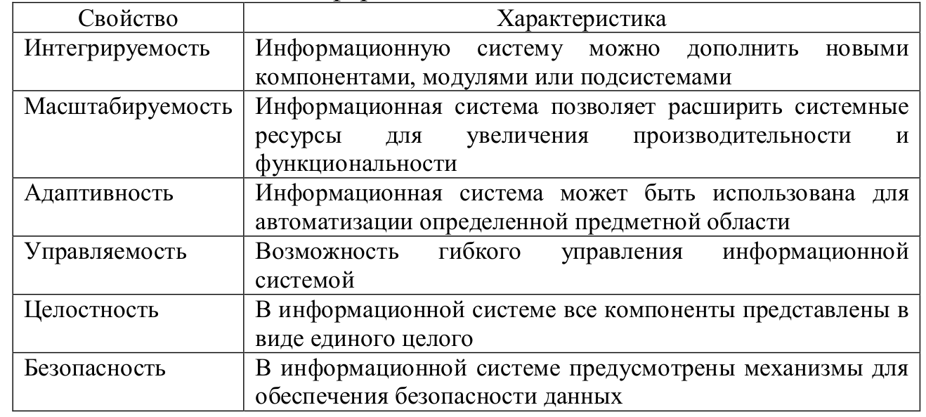
Информационная система. Классификация.

Slide 8
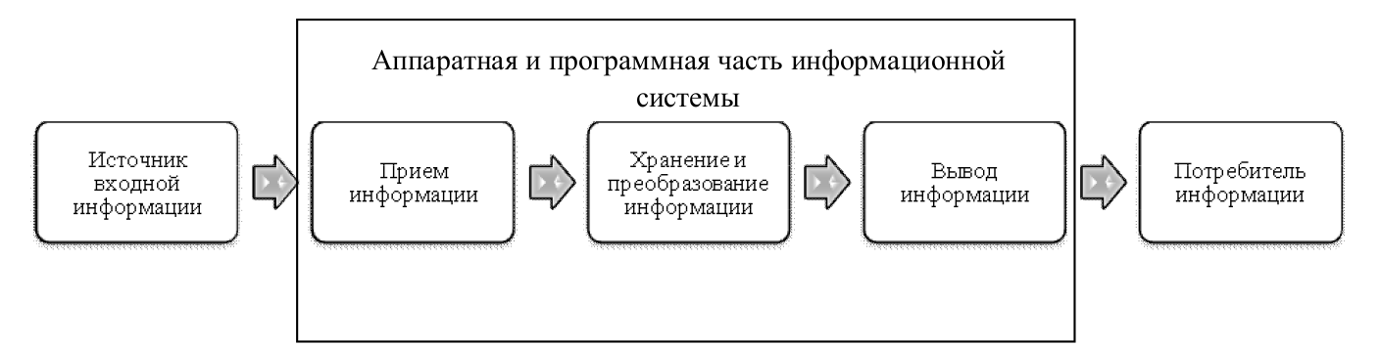
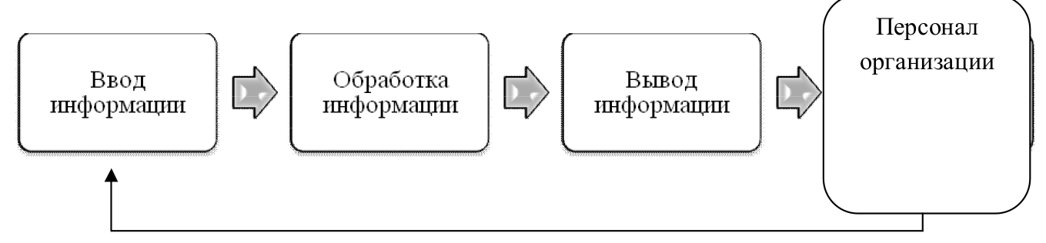
Информационная система. Классификация.

Slide 9
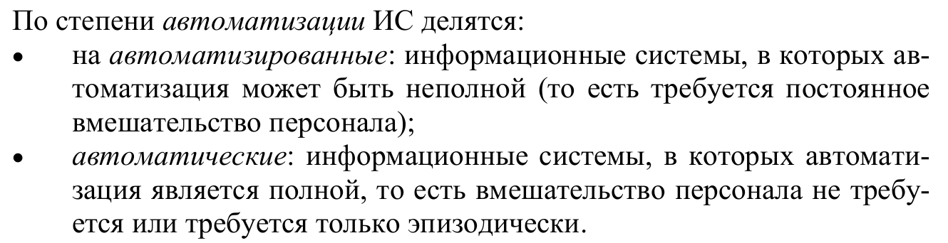
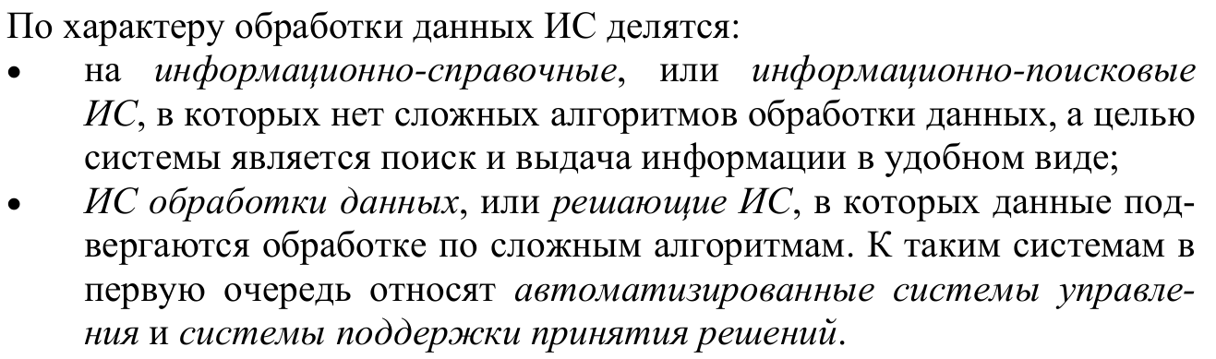
Информационная система. Классификация.

Slide 10
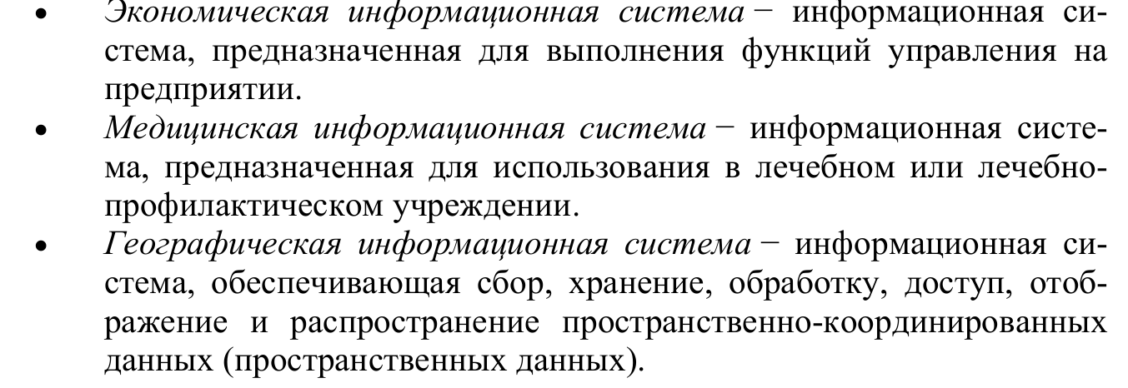
Информационная система. Классификация.

Slide 11
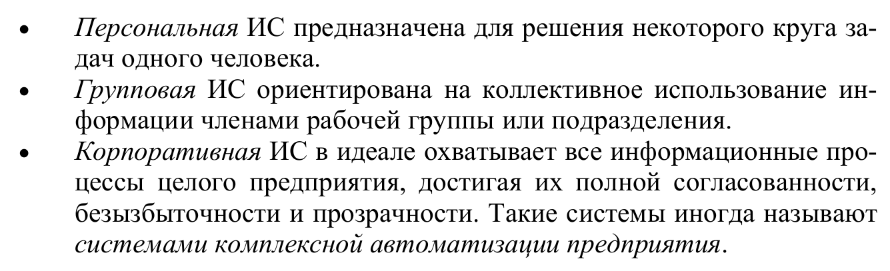
Информационная система. Классификация.
Классификация по степени структурированности задачи
Классификация по степени функциональному признаку
- производственные
- системы маркетинга
- финансовые и учетные системы
- системы кадров
- и т.д.

Slide 12
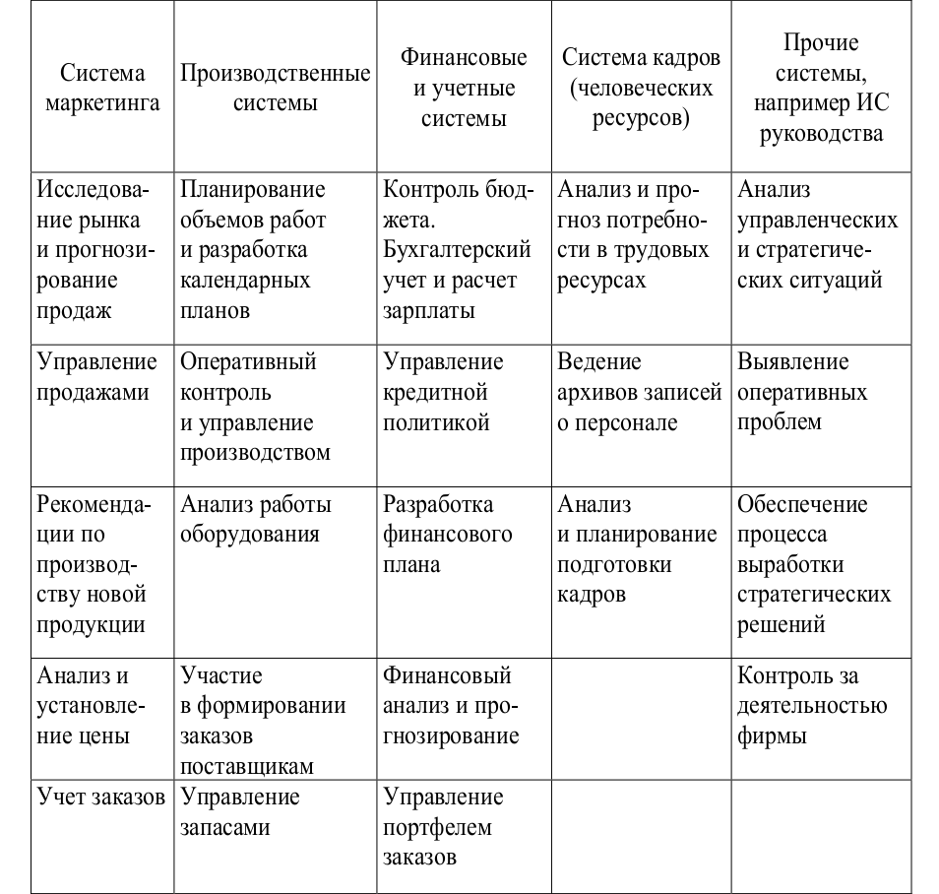
Информационная система. Классификация.

Slide 13
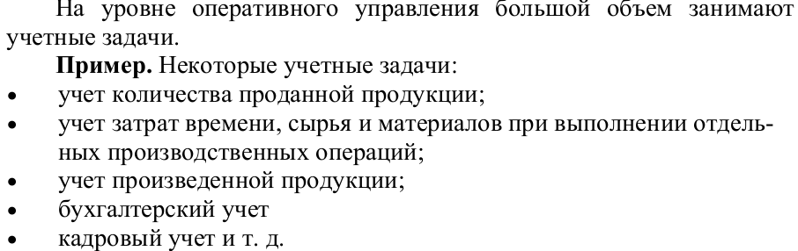
Информационная система. Классификация.
Классификация по уровням управления
- операционный
- функциональный
- стратегический
Операционный уровень управления
СИСТЕМЫ ОБРАБОТКИ ОПЕРАЦИЙ
(transaction processing systems − TPS)

Slide 14
Информационная система. Классификация.
Manager Information System
Системы поддержки принятия решений (СППР)
Executive support system
ИС организационного управления
ИС автоматизированного проектирования (САПР)
ИС управления технологическими процессами (АСУТП)
Корпоративные ИС

Slide 15
Информационная система. Классификация.
- Функциональные подсистемы
- планирование
- управление качеством
- управление пресоналом
...
- Обеспечивающие подсистемы
- информационное обеспечение
- программное обеспечение
- техническое/аппаратное обеспечение
- организационное обеспечение
- метрологическое обеспечение
- правовое обеспечение
- лингвистическое обеспечение
- математическое обеспечение

Slide 16
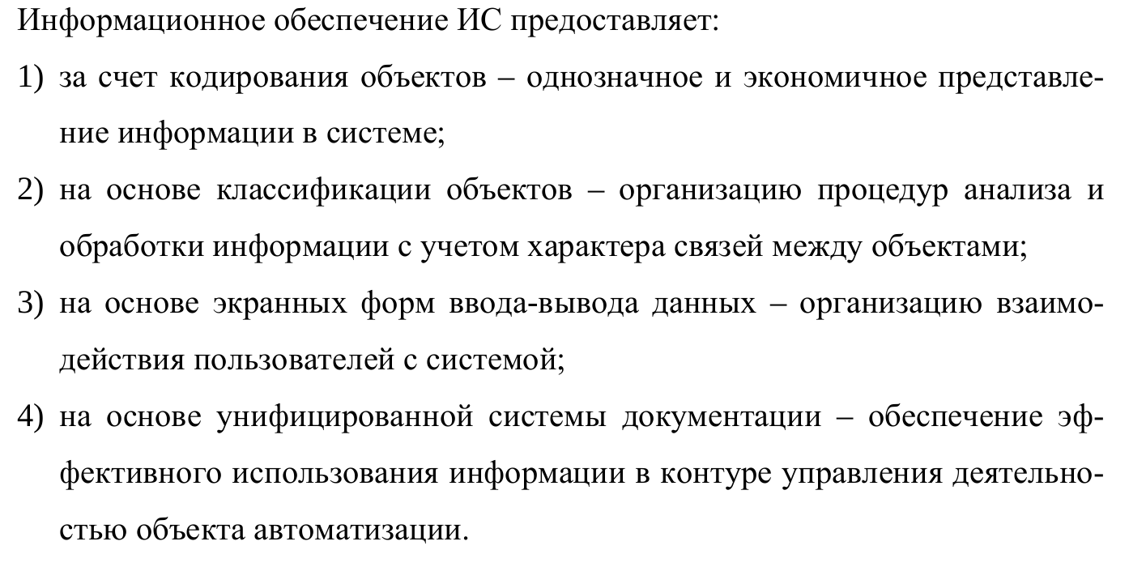
Информационная система. Классификация.

Slide 17
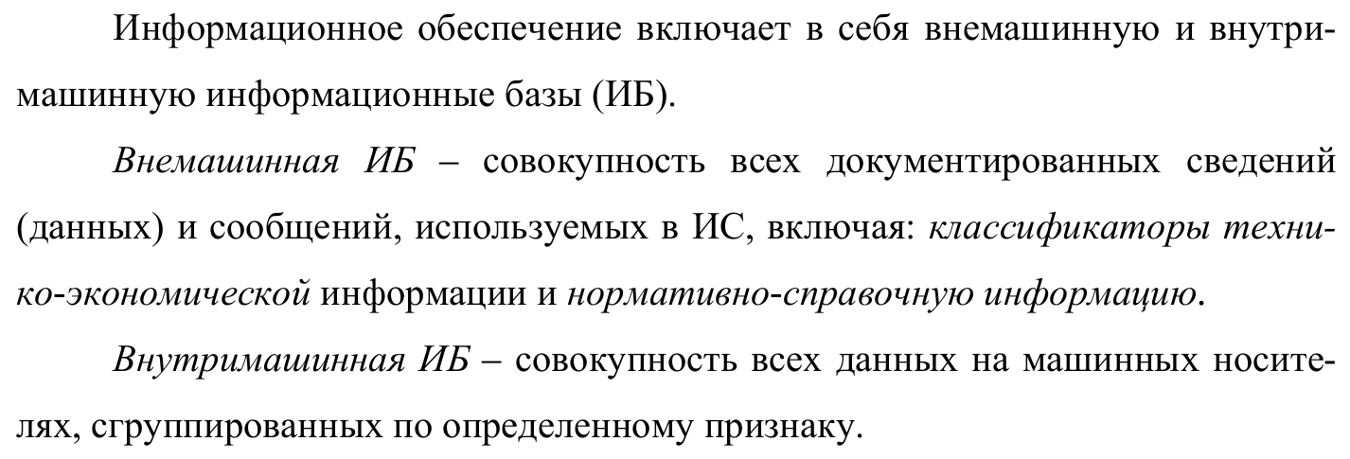
Информационная система. Классификация.

Slide 18
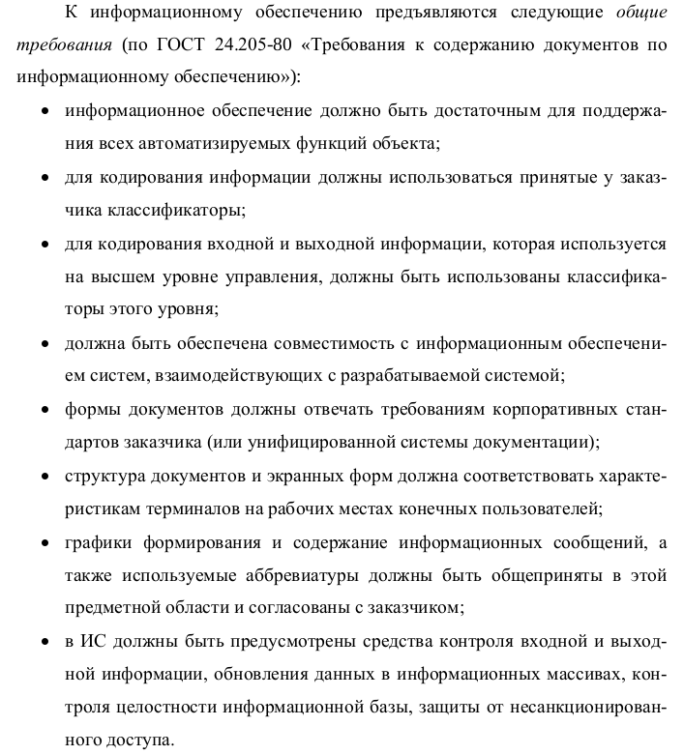
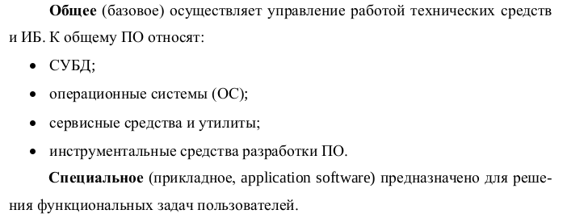
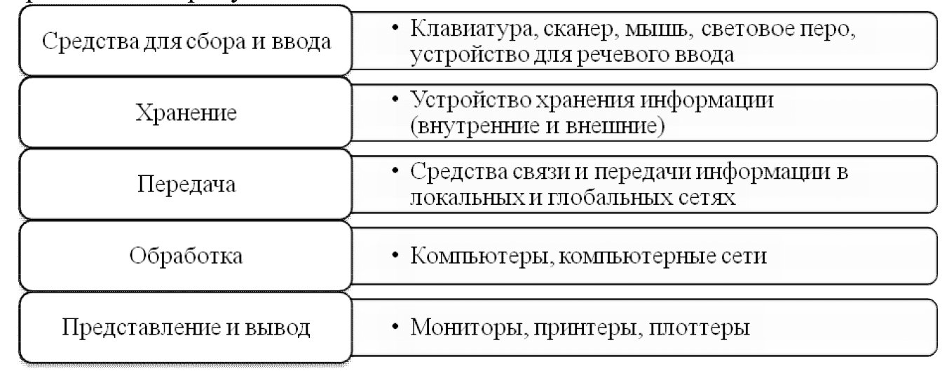
Информационная система. Классификация.

Slide 19
Информационная система. Классификация.
Пользователи ИС
- случайный пользователь
- потребитель информации
- обслуживающий персонал
IT-поддержка
- администратор
- системный программист
- прикладной программист
- бизнес-аналитик

Slide 20
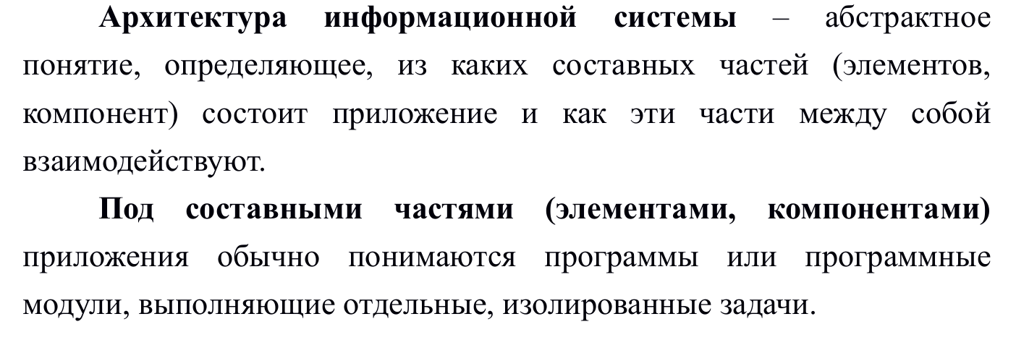
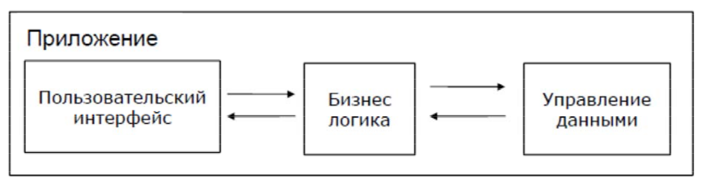
Понятие архитектуры ИС. Типы архитектур. ПО и ФК ИС.
Архитектура информационной системы – концепция,
определяющая модель, структуру, выполняемые функции и
взаимосвязь компонентов информационной системы.

Slide 21
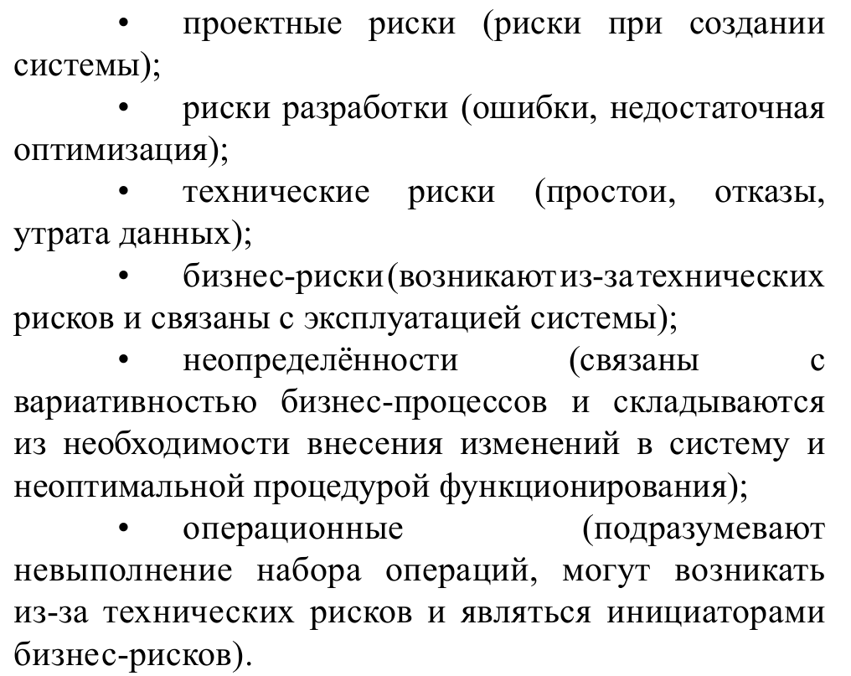
Понятие архитектуры ИС. Типы архитектур. ПО и ФК ИС.

Slide 22
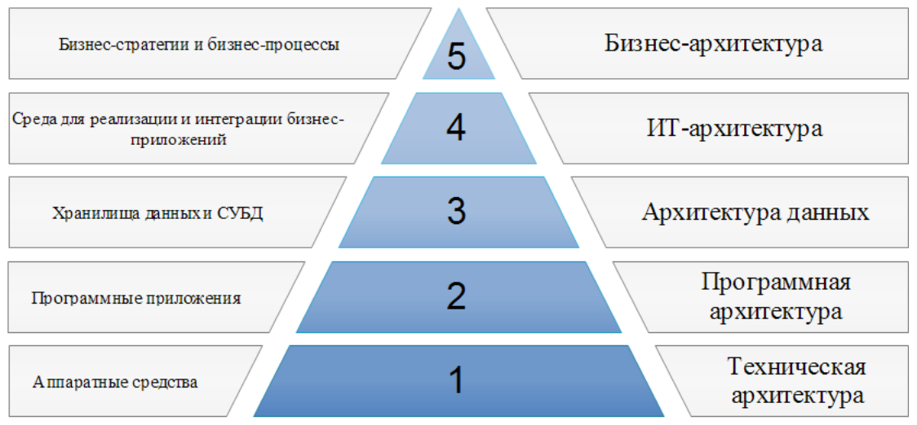
Понятие архитектуры ИС. Типы архитектур. ПО и ФК ИС.

Slide 23
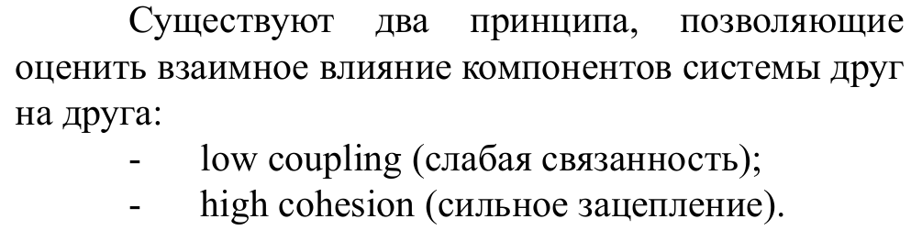
Понятие архитектуры ИС. Типы архитектур. ПО и ФК ИС.
МакроАрхитектура -
- IT — инфраструктура, представление данных,
интеграция программных модулей
МикроАрхитектура
- архитектура программных модулей

Slide 24
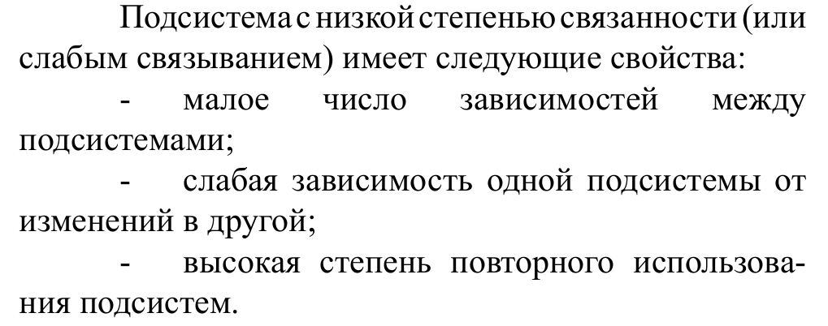
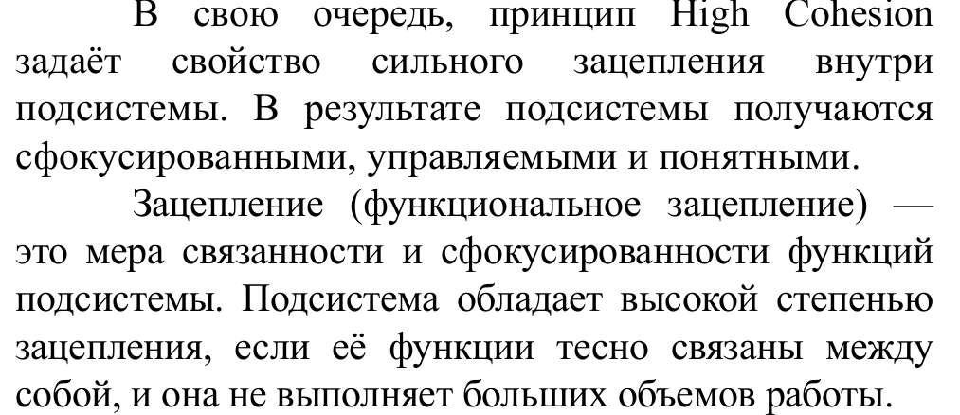
Понятие архитектуры ИС. Типы архитектур. ПО и ФК ИС.

Slide 25
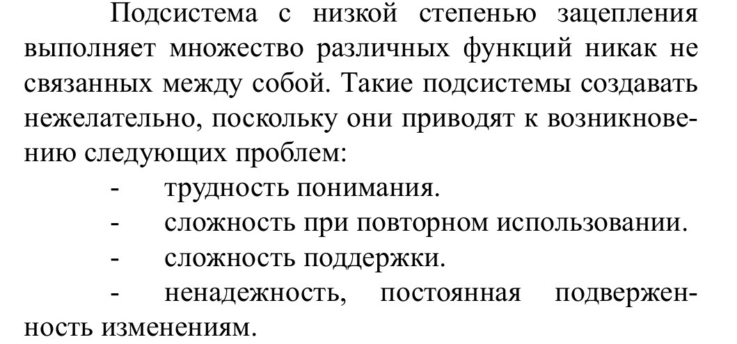
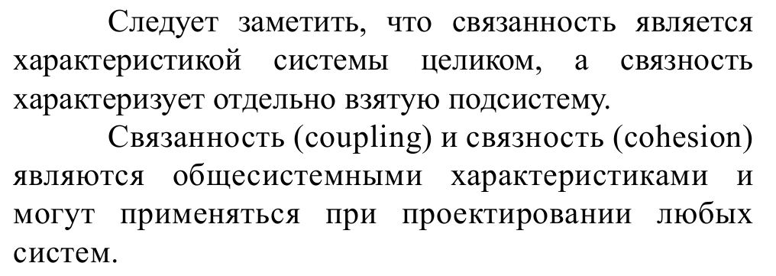
Понятие архитектуры ИС. Типы архитектур. ПО и ФК ИС.

Slide 26
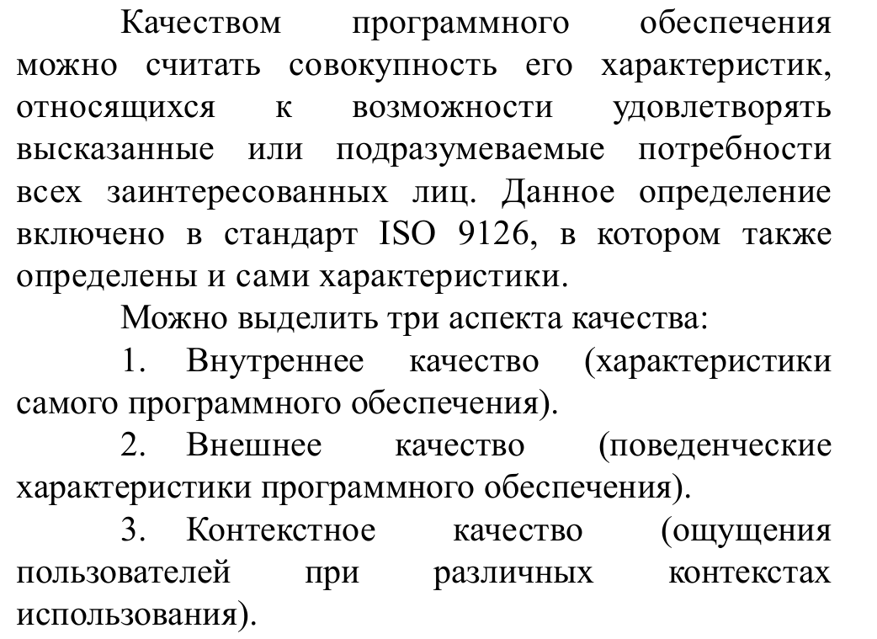
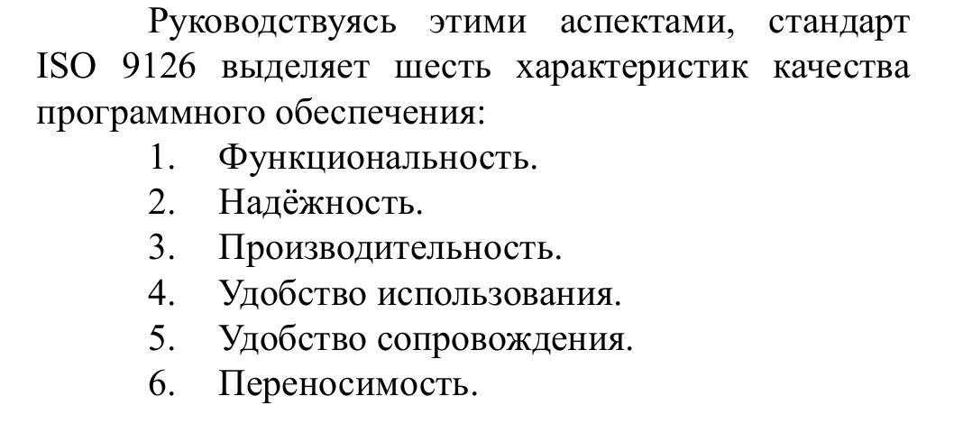
Понятие архитектуры ИС. Типы архитектур. ПО и ФК ИС.

Slide 27
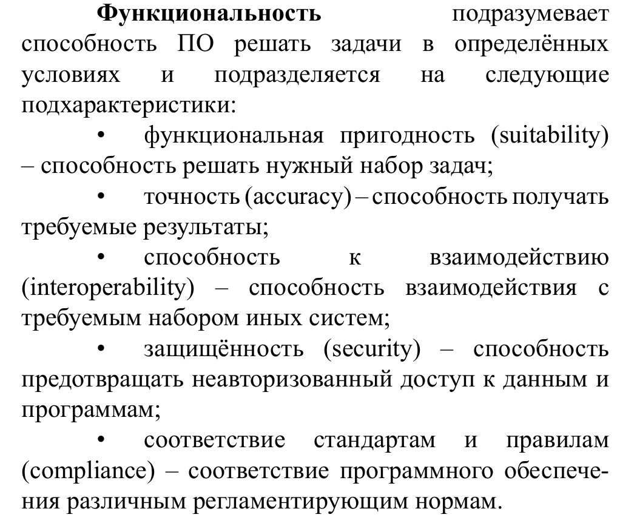
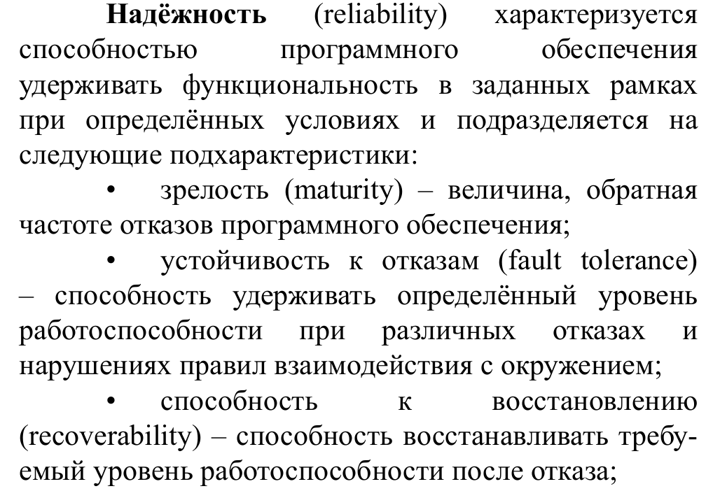
Понятие архитектуры ИС. Типы архитектур. ПО и ФК ИС.

Slide 28
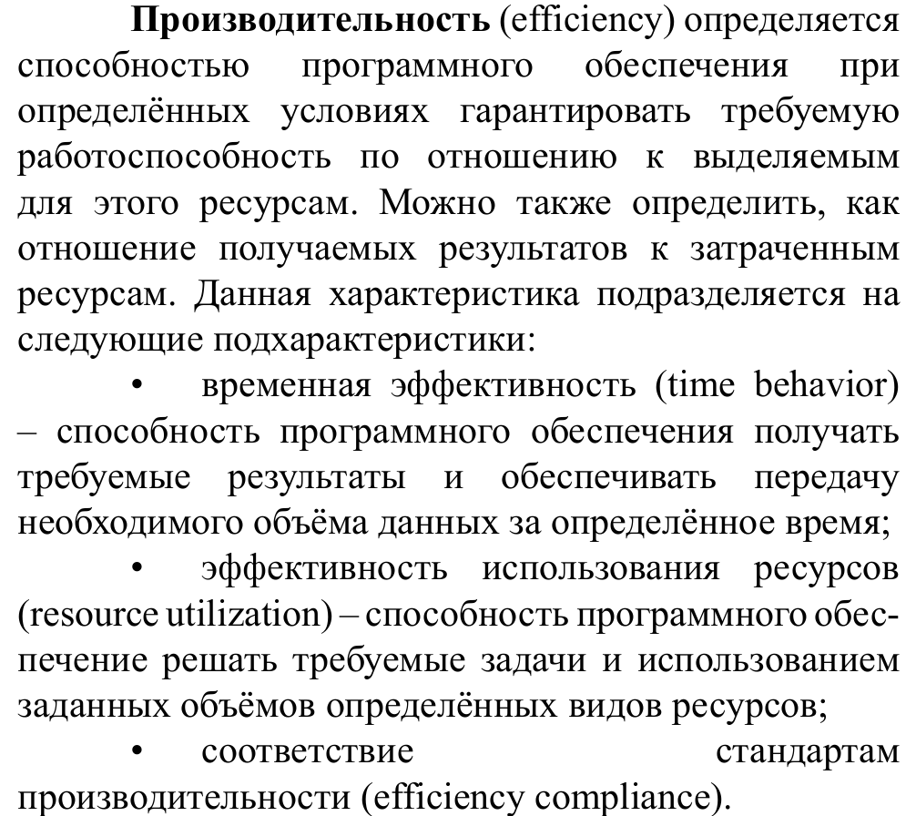
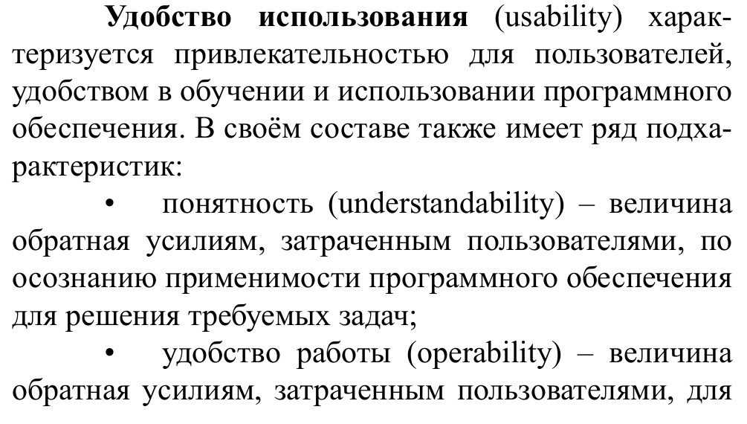
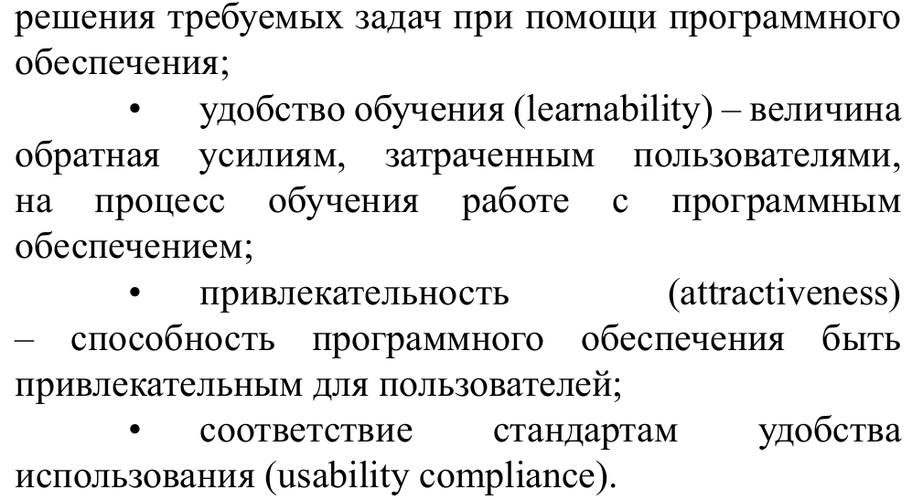
Понятие архитектуры ИС. Типы архитектур. ПО и ФК ИС.

Slide 29
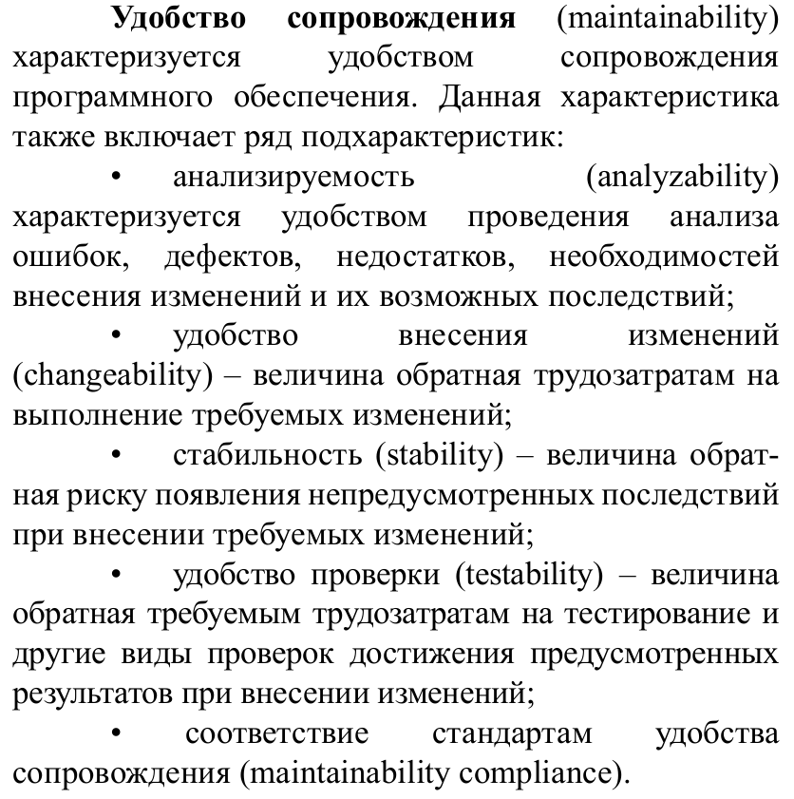
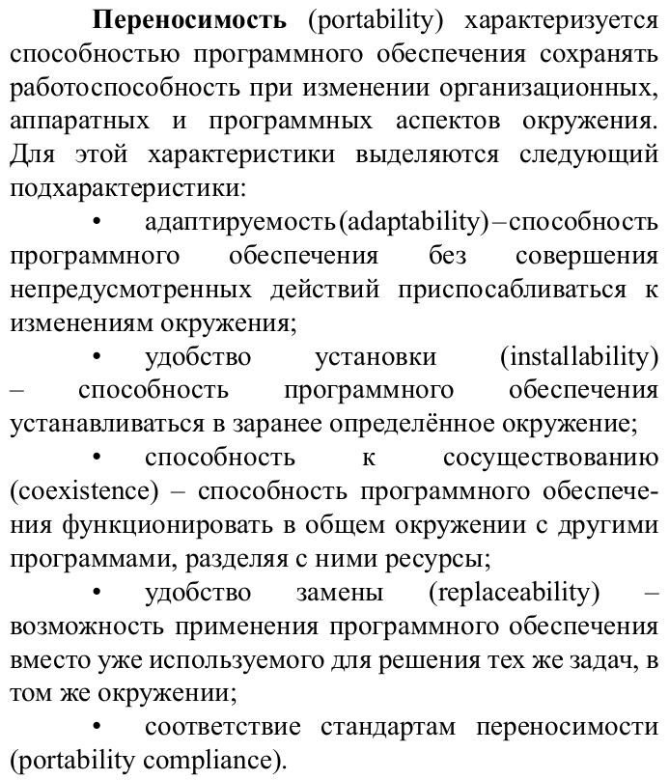
Понятие архитектуры ИС. Типы архитектур. ПО и ФК ИС.

Slide 30
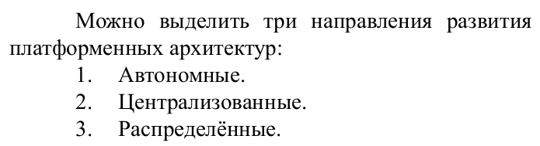
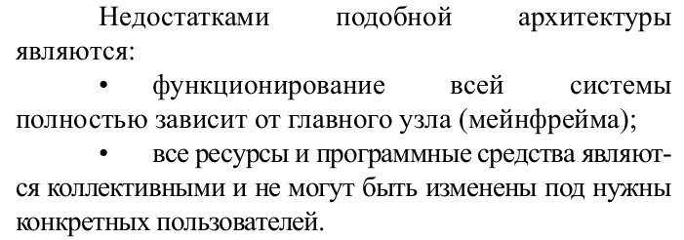
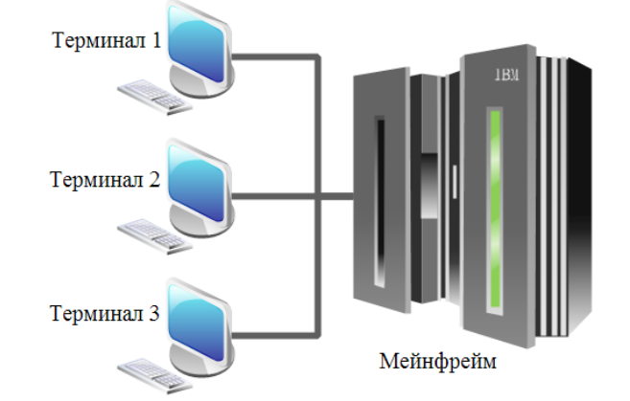
Платформенная архитектура ИС. Понятие и классификация архитектурных стилей
Достоинства централизованной
- отсутствие необходимости администрирования рабочих мест;

Slide 31

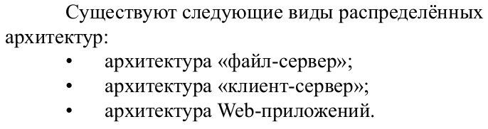
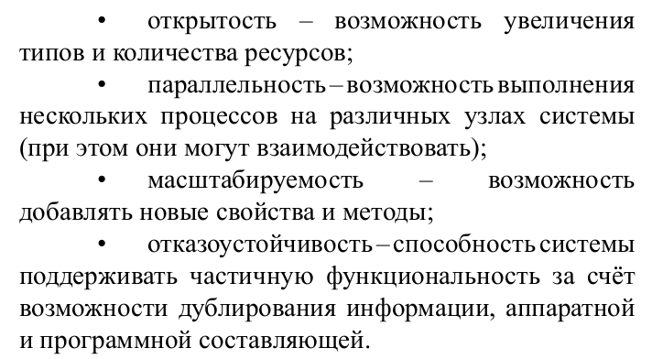
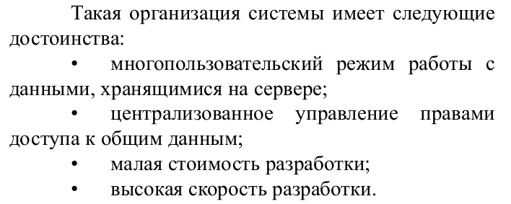
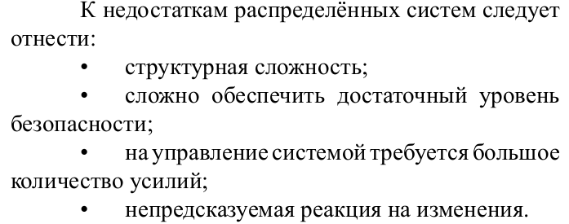
Платформенная архитектура ИС. Понятие и классификация архитектурных стилей

Slide 32
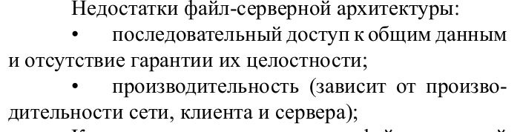
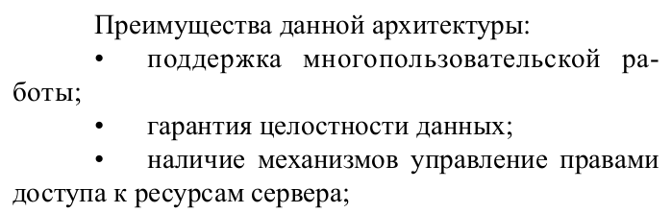
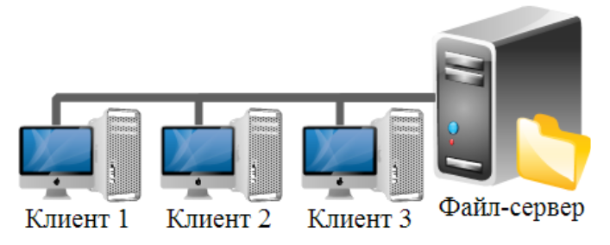



Платформенная архитектура ИС. Понятие и классификация архитектурных стилей

Slide 33





Платформенная архитектура ИС. Понятие и классификация архитектурных стилей

Slide 34


Платформенная архитектура ИС. Понятие и классификация архитектурных стилей

Slide 35

Платформенная архитектура ИС. Понятие и классификация архитектурных стилей

Slide 36




Платформенная архитектура ИС. Понятие и классификация архитектурных стилей

Slide 37

Каркасы и интеграция

Slide 38

Каркасы и интеграция

Slide 39




Каркасы и интеграция

Slide 40





Каркасы и интеграция

Slide 41





Каркасы и интеграция

Slide 42

Каркасы и интеграция

Slide 43

Каркасы и интеграция

Slide 44

Каркасы и интеграция

Slide 45

Каркасы и интеграция

Slide 46

Каркасы и интеграция

Slide 47

Каркасы и интеграция

Slide 48

Каркасы и интеграция

